Slide 1
Vera grundkurs Del 2 Stallgödsel-beräkningar
Uppdaterad augusti 2022

Slide 2
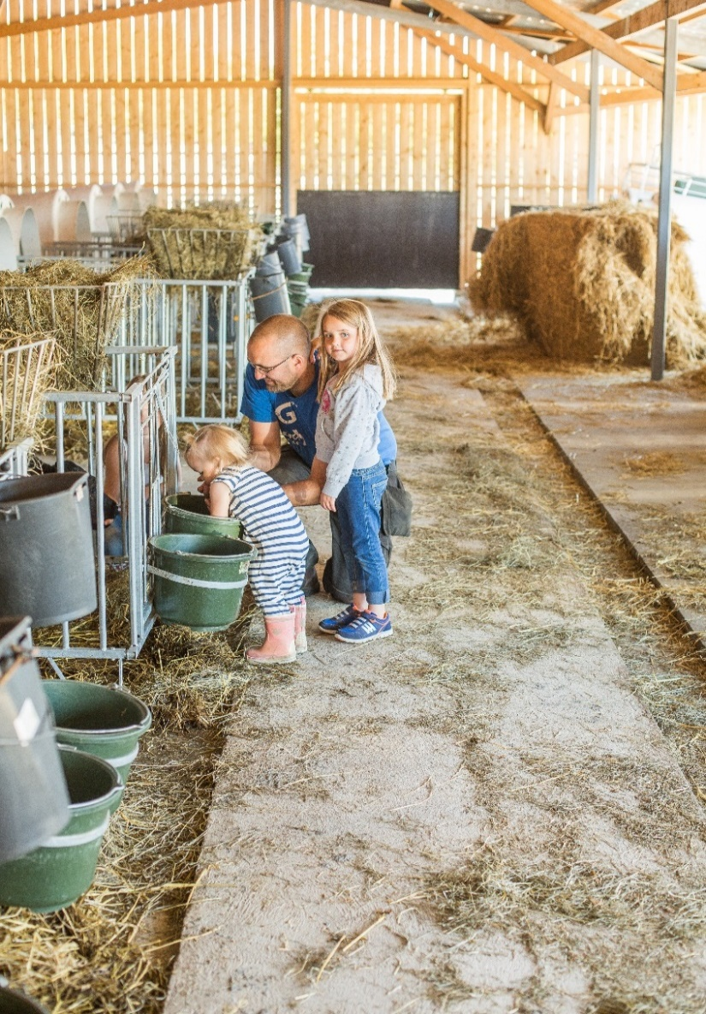
Syfte och mål
Syfte för denna del av kursen:
Att du blir säker på att göra beräkningar på stallgödsel som mängder och näringsinnehåll i Vera. Du blir insatt i att göra schablonberäkningar och stallbalans
Mål:
Du ska kunna lägga in olika gårdars djurhållning i Vera
Du ska veta översiktligt hur beräkningarna görs och vilka normtal som ligger bakom beräkningarna
Du ska kunna tolka rapporterna
Foto: Mårten Svensson

Slide 3
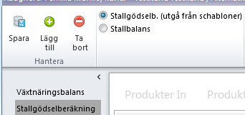
Vera instruktion: Två olika sätt att beräkna gödselmängder och näringsinnehåll
Beräkna innehållet av växtnäring i gödseln utifrån
Schablonvärden. Näringsinnehållet i gödseln kommer ifrån sammanslagna foderstater för respektive djurkategori och produktionsnivå. Värdena är hämtade från Jordbruksverkets stallgödseldatabas. Denna metod kallas Stallgödselberäkningar enligt schablon.
en stallbalans (växtnäringsbalans för djurhållningen) på den egna gården.
Gödselmängderna beräknar Vera utifrån schablonvärden för utsöndrad ts-mängd i träck och urin. Dessa bygger på samma standardfoderstater som ovan.
Därefter görs justeringar för t.ex. strömedel och omsättningsförluster dras bort.
Först beskriver vi
Stallgödselberäkningar utifrån schabloner
och sedan Stallbalans

Slide 4
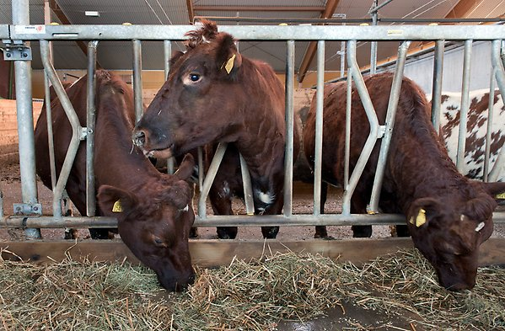
Vera instruktion: Stallgödselberäkningar enligt schablon
Gödselns mängder och innehåll av växtnäring beräknas utifrån:
Djurantal för respektive djurkategori
Strö- både mängd och sort- välj på halm, spån eller torv
Stallperiod, lagringsperiod och betesperiod
Tillägg av vatten, t.ex. pressvatten från silo
Tillskott i form av nederbörd
Ammoniakförluster vid lagring.
Både mängd nederbörd och ammoniakförluster styrs av bl.a. täckningsmaterial och gödsel- behållarens yta.
Vatten från annat håll, t.ex. tak eller mer/mindre spol- och diskvatten
Omsättningsförluster räknas bort för fasta gödselslag vid lagring
Foto: Janne Andersson

Slide 5
Vera instruktion: Djurkort, räkna ut antal platser
Fyll i antal platser för respektive djurslag på det eller de gödselslag som djuren går på
Kontrollera att stallperiodens längd och lagringsbehov i månader stämmer för din gård, ändra om det behövs
Exempel
Hur många djurplatser motsvarar ett djur för olika djurslag och uppfödningstider?
20 mjölkkor = 20 djurplatser eftersom de finns på sin plats ett helt år
900 slaktgrisar levereras per år och de föds upp i 3 omgångar per år och då blir det = 900/3=300 djurplatser
10 levererade betestjurar som köps in vid 1 månad och slaktas när de är 18 månader = 10 st*(18-1 mån)/12 mån/år= 14 djurplatser

Slide 6
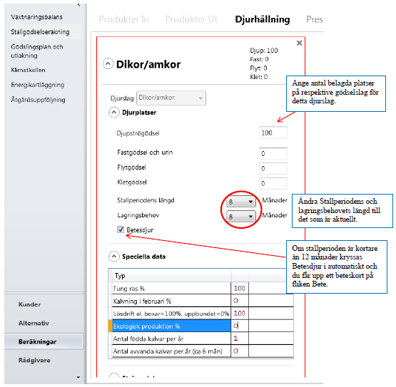
Vera instruktion: Exempel på djurkort
Foto: Janne Andersson

Slide 7
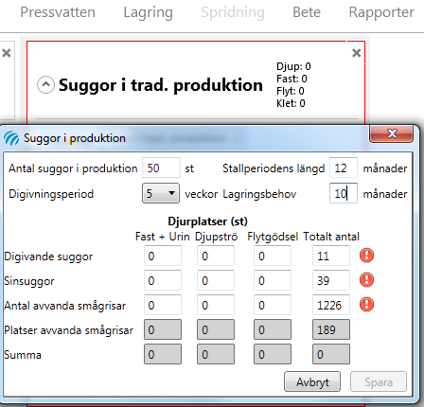
Vera instruktion: Beräkningshjälp för suggor
För suggor i satellit och i traditionell produktion finns en egen beräkningshjälp. När du har skapat ett djurkort för suggor och ställer dig i rutan för något gödselslag öppnas beräkningshjälpen. Genom beräkningshjälpen räknar Vera ut antal digivande och sinsuggor, producerade smågrisar och hur många platser de motsvarar per år.
Fyll i:
hur många suggor som är i produktion
hur lång digivningsperioden är
stallperiod, ändra om den är kortare än 12 månader
lagringsperiodens längd
Fördela det totala antalet suggor och avvanda smågrisar på de gödselslag gården har
Det totala antalet för respektive rad ska bli samma som i kolumnen Totalt antal.
De avvanda smågrisarna förs vidare till ett eget djurkort. På kortet visas det antal platser som de motsvarar.
För att få reda på hur många avvanda smågrisar som finns, gå tillbaka till beräkningshjälpen för suggorna!

Slide 8
Vera instruktion: Speciella data för varje djurslag
Under Speciella data finns en eller flera faktorer som påverkar gödsel-produktionen. Här kan du ändra de förifyllda värdena för t.ex. insättningsålder för ungdjur, andel ekologisk produktion, om vissa nötkreatur är uppbundna eller går i lösdrift eller om hönsen går på golv eller är i bur.
Fäll ner Speciella data för det djurslag som är aktuellt och kontrollera om något behöver ändras.
Exempel på speciella data
Dikor/amkor: tung ras, kalvning i februari, lösdrift eller boxar, andel ekologisk produktion
Mjölkkor: producerad mängd mjölk i kg ECM, disk- och spolvatten i gödseln, andel av korna som mjölkas i robot och andel ekologisk produktion
Kvigor, ungnöt: ålder vid insättning, ålder vid försäljning eller inkalvning, lösdrift eller boxar, andel ekologisk produktion
Slaktsvin: antal omgångar per år, lågproteinfoder, andel ekologisk produktion.
Värphöns: andel frigående värphöns, andel ekologisk produktion
Slaktkyckling: antal omgångar per år

Slide 9
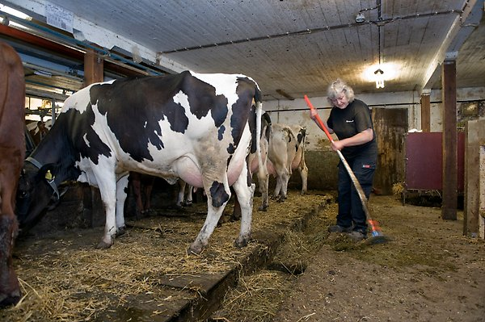
Justera gödselmängd
Gödselmängder och torrsubstanshalt i gödseln kan du justera genom att ändra:
Strömängder och typ av strö
Pressvatten
Lagringsteknik
Tillskott av extra vatten
Du kan också ange ett negativt värde på extra vatten om gödseln är torrare än vad beräk- ningarna visar
Foto: Janne Andersson

Slide 10
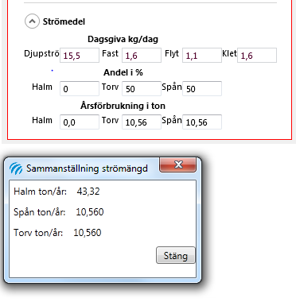
Vera instruktion: Strömedel
I normalfallet räknar Vera med att halm används som strö.
Typ av strö påverkar ts-halt, förluster av ammoniak, innehåll av växtnäring och gödselmängder. Det beror på att olika mycket urin sugs upp med olika slags strömedel.
Förmågan att suga upp vätska är störst hos torv, följt av halm och sist spån. Torv minskar avgången av ammoniak mest.
Vera räknar med standardströ-mängder. Justera strögivan och typ av strö för ett djurslag i taget. På djurkortet anges årsförbrukningen för detta djurslag.
I Sammanställning strömängd som du hittar i verktygsmenyn, ser du hur mycket strö som går åt totalt på hela gården. Stäm av med lantbrukaren om det verkar rimligt på årsbasis. Justera dagsgivan så att den stämmer med årsförbrukningen.

Slide 11
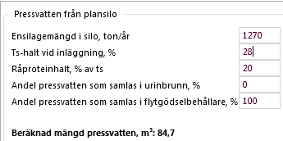
Vera instruktion: Pressvatten från plansilo
Om det finns pressvatten från ensilage i plansilo som leds till gödsel- eller urinbrunnen fyller du i det på flik Pressvatten.
Du behöver veta grönmassan i ton ensilage (blött), ts-halt vid inläggning, innehåll av råprotein och hur stor andel som hamnar i gödselbrunnen respektive urinbrunnen.
Om ensilaget är blötare än 30% ts bildas pressvatten.
Pressvattnet påverkar både mängder och kväveinnehållet i gödseln

Slide 12
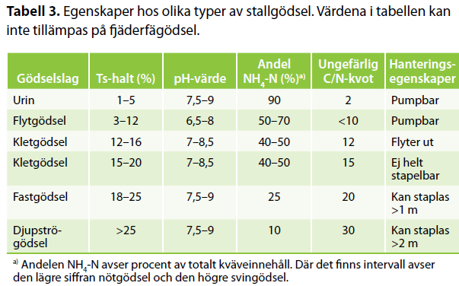
Ammoniakförluster i stall- och lager
Gödselslag, system för utgödsling, hur väl urinen skiljs av, temperatur, pH-värde i gödseln styr ammoniak-avgången i stall och lager
Att kyla gödsel i stallet kan minska förlusterna när temperaturen sänks.
Förlusterna är lägre från flytgödsel jämfört med från fast- och djupströgödsel. Det beror på att flytgödseln har högre innehåll av vatten, lägre pH-värde och en mindre luftexponerad yta.
I tabell 3 visas pH-värdet i olika gödselslag. Fast- och djupströgödsel och urin har oftast högre pH-värde än flytgödsel. Nötgödsel har oftast ett högre pH-värde jämfört med grisgödsel.
Förlusterna av ammoniak är störst om pH-värdet är över 9,3. Om pH-värdet kan sänkas med t.ex. tillsats av syra i gödseln minskar förlusterna. Tyvärr kan du inte ändra gödselns pH-värde i Vera.
Källa: Rekommendationer för gödsling och kalkning, Jordbruksverket

Slide 13
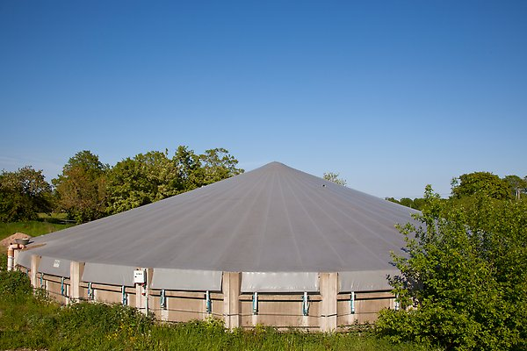
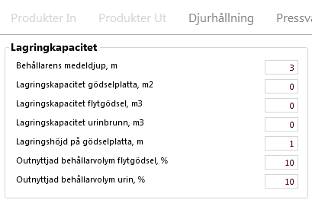
Vera instruktion: Lagringskapacitet
Behov av lagringskapacitet beräknas efter hur lång lagringstiden är och hur mycket gödsel som produceras för de aktuella djurslagen
I Vera fyller du i uppgifterna på bilden, bl.a.:
behållarens djup och gödselplattans storlek
hur stor gödsel- och urinbrunnen är
Säkerhetsmarginal som kallas outnyttjad behållarvolym
Ytan får vi fram utifrån angivet djup och angiven volym, så tänk på att kontrollera båda sakerna.
Även det kanske inte finns någon brunn för flytande gödselslag eller platta för fasta gödselslag är det viktigt att du låter behållarens medeldjup och lagringshöjd för gödselplatta ha ett värde >0.
Foto: Mårten Svensson

Slide 14
Vera instruktion: Täckning av flytgödsel och urin
Täckningen av behållaren påverkar både hur mycket ammoniak som förloras och hur mycket nederbörd som tillkommer under lagringen.
Om brunnen har svämtäcke beräknas nederbörden som halva årsnederbörden för den kommun som gården ligger i. Det beror på att en del av nederbörden avdunstar.
Halm på ytan, samma egenskaper som svämtäcke
Förvalt värde 100%
Gödselkokong, t.ex. i gummiduk, helt gastät

Slide 15
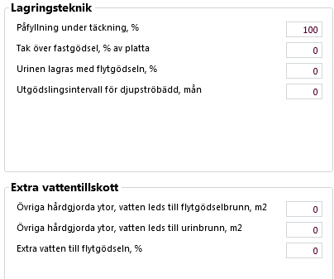
Vera instruktion: Lagringsteknik och extra vattentillskott
Ange
om fastgödselplattan har tak
om urinen lagras tillsammans med flytgödseln
hur ofta djupströbädden gödslas ut. Tiden som den ligger i stallet dras av från lagringsbehovet. Du måste ange ett värde på utgödslingsintervallet.
Fyll i storleken på övriga hårdgjorda ytor som bidrar med vatten till urin- eller flytgödselbrunn
Fyll i om något extra vatten hamnar i flytgödseln. Du anger det som en andel av hela gödselvolymen. Det kan vara vatten, t.ex. disk- och spol-, tvätt- eller spillvatten och som inte ingår i schablonerna
Du kan även minska vatten-mängden och höja ts-halten genom att sätta minustecken framför extra vatten till flytgödseln, %

Slide 16
Omsättningsförluster
För fast- och djupströgödsel dras omsättningsförluster vid lagringen av. Att gödseln minskar i vikt beror både på att en del av kolet omsätts och avgår som koldioxid och att vatten försvinner vid komposteringen.
Omsättningsförlusterna är 20% för fastgödsel och 40% för djupströgödsel förutom för fjäderfägödsel. För fjäderfägödsel beror de på vilken ts-halt gödseln har.
Omsättningsförluster på inköpt gödsel beräknas på den tid som gödseln lagras på gården.
För bortförd gödsel beräknas omsättningsförlusterna helt och hållet på den gård som producerar gödseln även om det kanske inte stämmer i verkligheten.
Exempel
Mängden djupströgödsel före lagring är 230 ton. Med 40 % omsättningsförluster blir de 0,40*230 ton= 92 ton. Det betyder att 40% av vikten har försvunnit som omsättningsförluster.
Mängd gödsel efter att omsättningsförlusterna dragits bort blir 230-92= 138 ton djupströgödsel

Slide 17
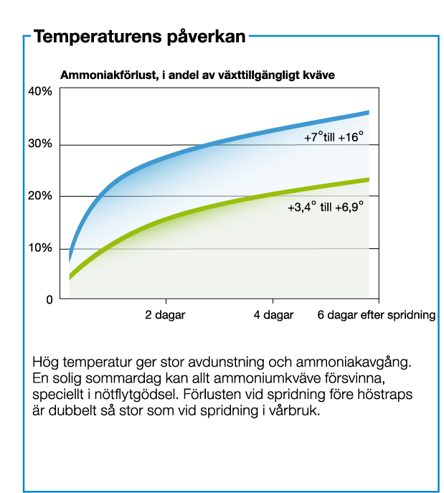
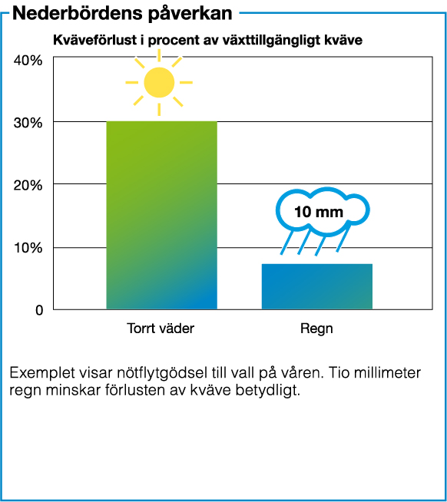
Ammoniakförluster vid spridning
Temperatur och nederbörd men också ts-halt och pH-värde i gödseln styr ammoniakavgången
Bilder: Din stallgödsel är värdefull från Praktiska Råd nr 5

Slide 18
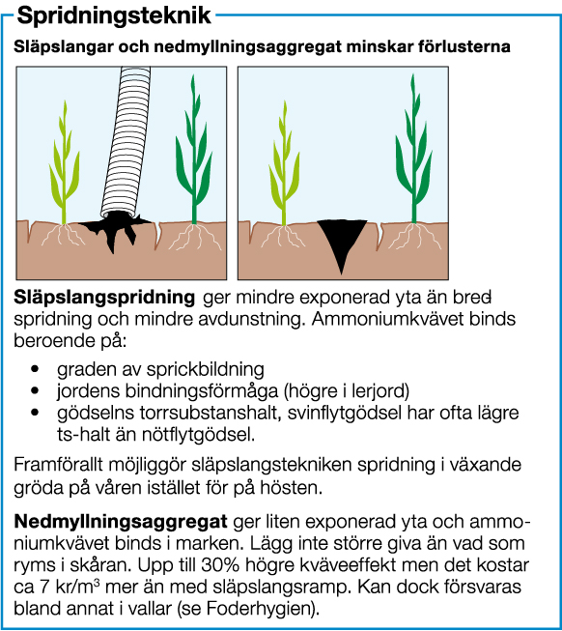
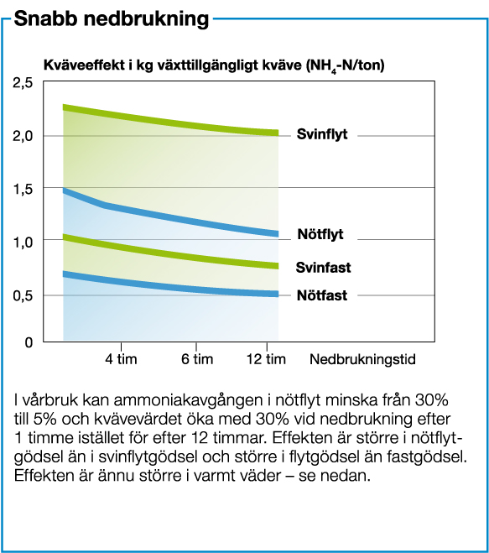
Forts. ammoniakförluster vid spridning
Även spridningsteknik och tid för nedbrukning bestämmer hur stor ammoniakavgången blir
Bilder: Din stallgödsel är värdefull, Praktiska Råd nr 5

Slide 19
Vera instruktion: Spridning av gödseln
Lägg till en ny rad för varje spridningsteknik/tidpunkt
Räkna ut och fyll i hur stor del av gödselmängden som sprids vid olika tidpunkter och med olika tekniker under året.
Du anger även hur andra flytande och fasta organiska gödselmedel som t.ex. biogödsel eller slam, ska spridas. Om gården säljer eller köper gödsel lägg in det i Växtnäringsbalansen, under Produkter in eller ut. Spridningen anger du på fliken Spridning.
Tidpunkt och teknik vid spridning styr hur mycket kväve som grödan kan ta upp. De styr också hur stora förlusterna av ammoniak vid spridning blir. Det kan du läsa mera om längre fram i presentationen.
Om du har gödsel men har glömt att fylla i spridningsteknik kommer det upp en varning. Du kan ändå ta fram rapporterna men tabellen över spridningsförlusterna saknas.

Slide 20
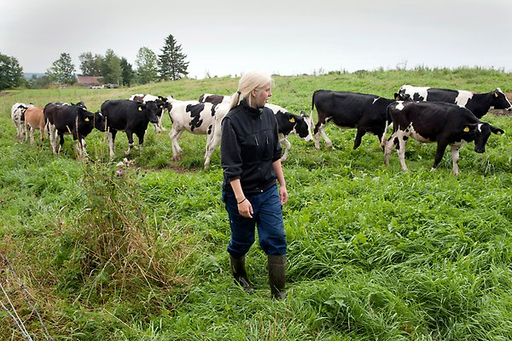
Vera instruktion: Bete
För varje djurkort du lägger till under Djurhållning bildas ett beteskort om stallperioden är kortare än 12 månader.
I Vera finns schablonvärden för hur mycket och vad alla djurslag betar på åkermarksbete eller naturbete.
Vera räknar med att det djuren äter i stall gödslar de inne, och det som de äter på betet gödslar de ute.
Andel naturbete och åkerbete påverkar också beräkningen av spridningsareal och hur mycket gödsel som finns tillgänglig för spridning under ett år.
Foto: Janne Andersson

Slide 21
Vera instruktion: Beteskort
På beteskorten kan du finjustera foderintaget på betet.
Om du inte vet hur mycket djuren betar kan du gå på de förifyllda värdena.
Alternativt kan du ändra betesintaget och totala foderintaget efter hur mycket gårdens djur äter.
Du kan också ändra vilken typ av åkerbete eller naturbete de betar på, och vilket näringsinnehåll betet har.
Fyll i om djuren stödutfodras utomhus, Kg ts övrig fodring ute.
Du kan skapa ett extra beteskort för samma djurslag genom att klicka på Dela upp. Summan av antal djur och antal betesdagar behöver stämma överens med vad du har angivit under Djurhållning
Om du inte vill räkna på betet trots att djuren har en stallperiod som är kortare än 12 månader kan du gå till djurhållning och bocka ur Betesdjur på rätt djurkort. Då försvinner beteskortet.

Slide 22
Vera instruktion: Rådgivningsrapport
På samma sida som du kan välja rapport visas en sammanställning över vilka gödselslag som finns på gården.
Välj Rådgivningsrapport så beräknar Vera schabloner för gödselmängder och näringsinnehåll.

Slide 23
Vera instruktion: Rådgivningsrapport - Växtnäringsinnehåll och växtnäringsvärde
Näringsinnehållet är framräknat utifrån schabloner och justerat efter vad du har angivit
Stall- och lagringsförlusterna för kväve är borträknade
Näringsinnehållet är multiplicerat med växtnäringsvärdet. Grunden för växtnäringsvärdet är Rekommendationerna för gödsling och kalkning om du inte har ändrat det
Effekten av fosfor och kalium i stallgödsel brukar jämställas med mineralgödsel. De värden som visas i tabellen ger ett direkt mått på hur du kan justera mineralgödselgivorna

Slide 24
Vera instruktion: Rådgivningsrapport - Behov av lagringskapacitet
Lagringsbehovets längd styr vilken period beräkningen görs för
Gödselmängderna räknas ut per djurslag och gödselslag
Ts-halten beräknas utifrån mängd och ts-innehåll på gödseln
Justering för strömaterial. Mängd strö tillkommer och urin flyttas till fast- eller kletgödsel beroende på hur mycket strömaterialet kan suga upp.
Nederbörd i behållaren beräknas utifrån kommun, behållarens volym, djup och täckning
Nederbörd från andra ytor och dränerings-vatten från gödselplatta läggs till
Dräneringsvatten från gödselplatta läggs till
Disk- och spolvatten från mjölkkor hamnar i urin- eller flytgödselbehållaren.
Extra vatten, t.ex. extra stora tvätt-vattenmängder läggs till
Omsättningsförluster för fasta gödselslag dras bort
Vera beräknar säkerhetsmarginalen på hela gödselmängden.

Slide 25
Fördjupning: bakgrund till normtal för gödsel
Normtalen för utsöndrad mängd torrsubstans, kväve, fosfor och kalium från mjölkkor är baserade på funktioner som beror på hur mycket de mjölkar
För övriga djurslag räknar vi med att produktionen påverkar utsöndringen av näring och ts-mängd linjärt. Om till exempel antal slaktsvin per plats ökar med 20% ökar närings- och gödselmängden också med 20%.
För ungnöt räknar Vera med att utsöndringen beror på vilken ålder djuren har.
Kg kväve per ko och år
Avkastning kg ECM/ko och år

Slide 26
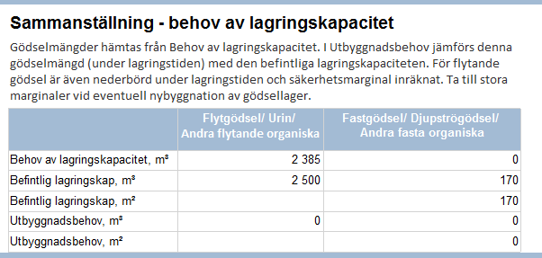
Vera instruktion: Rådgivningsrapport - Sammanställning - behov av lagringskapacitet
I tabellen visas behov av lagringskapacitet utifrån hur länge gödseln behöver lagras
Det beräknas på samma sätt som vi har beskrivit tidigare i presentationen.
Vera räknar med att gödsel från hela lagringsperioden hamnar i stallet och behöver kunna lagras.
I utbyggnadsbehov jämförs den beräknade gödselmängden med hur mycket som behövs. I utbyggnadsbehovet är även nederbörden under lagringstiden och säkerhetsmarginalen på den gödselvolym som saknar behållare inräknat. Det är därför det kan skilja mellan Behov av lagringskapacitet och Utbyggnadsbehov.

Slide 27
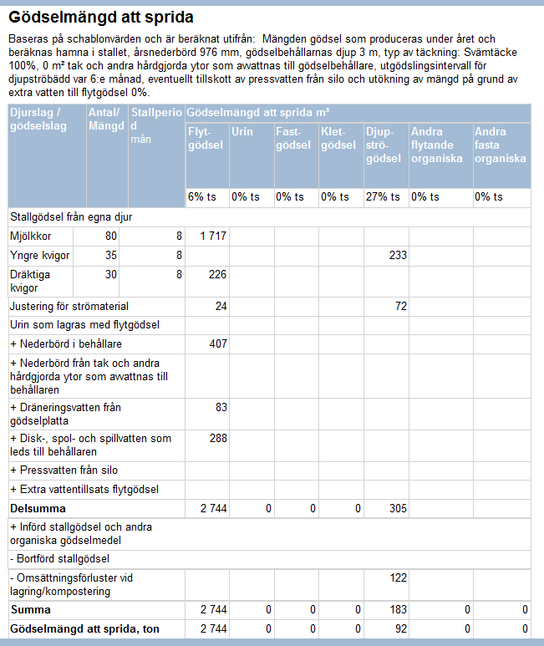
Vera instruktion: Rådgivningsrapport: Gödselmängd att sprida
Gödselmängd att sprida är uppbyggd på samma sätt som tabellen Behov av lagringskapacitet.
Gödselmängderna är beräknade på ett helt år.
Skillnaden är att gödsel som hamnar på betet är borträknad ur lagringsbehovet
Om gården har fört in eller bort gödsel kommer den också med i denna tabell. Det gäller även andra organiska gödselmedel.

Slide 28
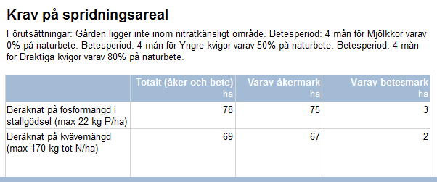
Vera instruktion: Rådgivningsrapport - Krav på spridningsareal
I Krav på spridningsareal visas den beräknade spridningsarealen utifrån mängd fosfor eller kväve i gödseln
För fosfor delas mängden med 22 kg fosfor per hektar
För kväve delas mängden med 170 kg totaltkväve per hektar
För konventionella grisar och fjäderfä förutsätter beräkningarna att djuren utfodras med fytas. Fytas förbättrar djurens upptag av fosfor och därför kan foderstaten innehålla mindre mängd fosfor. Det i sin tur minskar fosforinnehållet i gödseln. Om grisarna inte har fått fytas ökar fosforinnehållet i gödseln med 30%, och då ökar även behovet av spridningsareal
I tabellen ser du hur stor del av den totala spridningsarealen som kan läggas på naturbetesmark (Varav naturbetesmark). Den är beräknad genom att andelen av det totala foderintaget som djuren äter på naturbete multipliceras med den totala spridningsarealen.

Slide 29
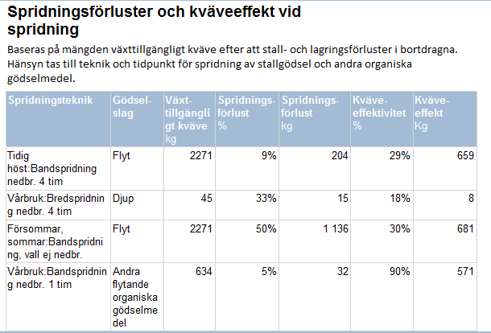
Vera instruktion: Rådgivningsrapport - Spridningsförluster och kväveeffekt
I tabellen visas mängd växttillgängligt kväve, spridningsförluster och kväveeffekt.
Schabloner för spridningsförluster har fastställts i försök genom att ammoniak-förlusterna har mätts. På nästa bild visas hur kvävemängden påverkas i stall, lager och vid spridning.
Växttillgängligt kväve= tillgängligt kväve före spridningsförluster
Spridningsförlust beror på tidpunkt och teknik vid spridning. Det beräknas som andel av ammonium-kväve efter lagring.
Kväveeffektivitet= andel växttillgängligt kväve vid olika spridningstidpunkter och nedbrukningstider
Kväveeffekt= den mängd kväve som kan utnyttjas av grödan under innevarande år. Beräknas som en andel av ammoniumkväve före spridning.

Slide 30
Fördjupning: Vilken effekt har kvävet i stallgödseln?
=totalkväve * faktorer för olika gödselslag och stallsystem
= NH₄-N efter lagring* faktorer beroende på gödsel- och djurslag
=(totalkväve–stallförluster) * faktorer beroende på gödsel- och djurslag, täckning och lagringstid
Totalkväve
=faktor * (totalkväve – (stallförlust + lagringsförlust))
=totalkväve i gödseln
=totalkväve - stallförluster
=totalkväve – (stallförlust + lagringsförlust)
=NH₄-N efter spridning * faktorer beroende på spridningstidpunkt och teknik
Långsiktig kväveeffekt = 10 kg kväve per ton ts stallgödsel som regelbundet tillförs fältet
Exempel
Beräkna den direkta kväveeffekten för flytgödsel från nöt som sprids på hösten inför sådd av höstvete!
Flytgödseln innehåller ca 3,6 kg totalkväve varav 1,8 kg ammoniumkväve (NH₄-N) per ton gödsel. Kväveeffektiviteten vid spridning tidig höst, med bandspridning, nedbrukning inom 4 timmar är 29%: Alltså blir kväveeffekten 1,8 kg kväve per ton*0,29= 0,5 kg kväve per ton gödsel

Slide 31
Fördjupning: Kväveeffekt i stallgödseln
På förra bilden visades hur kväve-innehållet i stallgödseln förändras. I denna bild förklarar vi lite närmare varför.
Kväveeffekten av stallgödseln beräknas som en relativ kväveeffekt. Den består av en direkt och en långsiktig effekt. Det innebär att stallgödseln jämförs med mineralgödsel. Detta är inte direkt kopplat till ammoniakavgången. Vid till exempel spridning under hösten kan avgången av ammoniak vara låg men effekten på kommande års gröda är ändå liten.
Den direkta kväveeffekten beräknas med olika faktorer för olika spridnings-tidpunkter och spridningstekniker. Effekten beräknas genom att mängd ammoniumkväve före spridning multipliceras med faktorn.
Faktorer för kväveeffekten kommer från gödslingsförsök där effekten av kvävet i stallgödsel vid olika tidpunkter har jämförts med effekten av mineralgödsel.
Den direkta effekten kan bestå av både tillgängligt ammoniumkväve och en del organiskt kväve som frigörs under första året. En del av det lättillgängliga kvävet kan försvinna genom utlakning eller denitrifikation. Att räkna på andel ammoniumkväve före spridning har visat sig vara en bra metod för att kvantifiera den direkta kväveeffekten.
Förutom den direkta kväveeffekten av stallgödseln så ger regelbunden tillförsel av stallgödsel en långsiktig effekt. Den brukar uppskattas till 10 kg kväve per ton ts stallgödsel som regelbundet tillförs fältet. I verkligheten är det en kombination av en långsiktig effekt och en andraårseffekt.

Slide 32
Vera instruktion: Rådgivningsrapport - Ammoniakförluster och kväveinnehåll
Innehållet av totalkväve i gödseln beräknas utifrån:
Djurslag, gödselslag och strömaterial
Kvävetillskott via pressvatten från silo
Införd och bortförd gödsel
Stallförlusterna beräknas genom att totaltkvävet från djuren multipliceras med faktorer för olika gödsel- och stallsystem
Lagringsförlusterna beräknas genom att totalkvävet efter att stallförlusterna dragits bort multipliceras med faktorer beroende på gödsel- och djurslag, täckning och lagringstid.
Kväveinnehåll före spridning:
Totalkväve i stallgödseln före spridning, dvs efter stall- och lagringsförluster
Växttillgängligt kväve beräknas som en andel av totalkvävet och utgår ifrån innehållet av ammoniumkväve

Slide 33
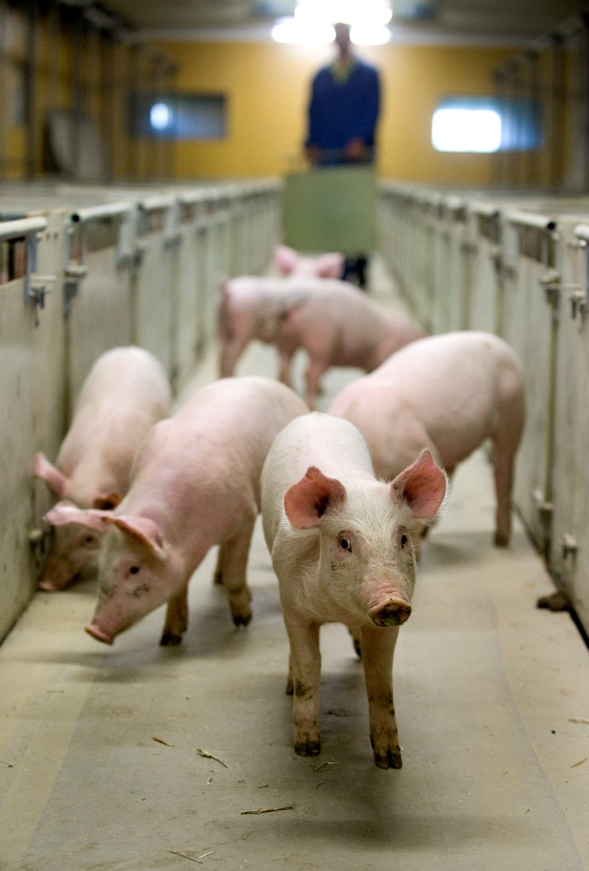
Stallbalans
Vad är en stallbalans och varför är den bra?
En stallbalans är en näringsbalans enbart för djurhållningen eller stallet
Den gör man för att kunna beräkna djurhållningens effektivitet och överskott
Näringen i allt som går in i stallet (produkter in) minskas med näringen i allt som går ut från stallet (produkter ut)
Vi antar att växtnäringen i det som blir kvar hamnar i gödseln, efter att stallförlusterna för kväve är bortdragna.
Fosforinnehållet i gödseln kan du använda för att beräkna spridningsarealen för den verkliga djurhållningen på en gård.
På nästa bild visas avgränsningen för stallbalansen
Gödselmängderna hämtas från schablon-beräkningarna och inte från stallbalansen. I stallbalansen kan vi bara räkna på näringsinnehållet
Foto: Janne Andersson

Slide 34
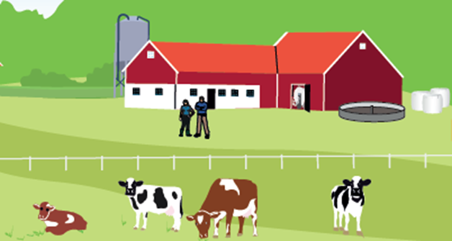
Modell över stallbalansen
Ammoniak-
avgång kg N/ha
Ingår även betet i stallbalansen? JA!
Produkter in N: kg/ha
P: kg/ha
K: kg/ha
Livdjur, foder, betesintag
Produkter ut N: kg/ha
P: kg/ha
K: kg/ha
Livdjur, mjölk, ägg, indirekt tillväxt på bete
Skillnad näring produkter in – ut = näring i gödseln

Slide 35
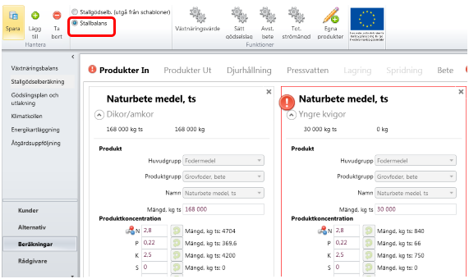
Vera instruktion: Stallbalans
Klicka i Stallbalans när du är i Stallgödselberäkning

Slide 36
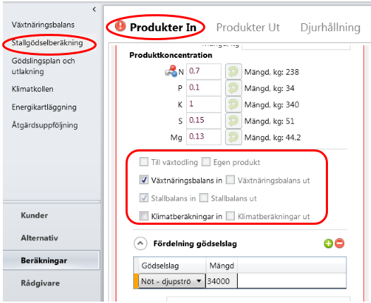
Vera instruktion: Produkter in och ut
Lägg till allt som går in till och ut från stallet under Produkter in och ut i stallbalansen
Produkter som köps in eller säljs från gården och som går in eller ut från stallet kan vara foder (produkt in) och livdjur (produkt ut).
Dessa produkter finns redan i Växtnäringsbalansen
bocka i Stallbalans in på korten i Växtnäringsbalansen
Andra produkter kanske odlas på gården som till exempel grovfoder, egna fodergrödor eller strö
Produkter som ska in i stallbalansen och kommer från växtodlingen på den egna gården lägger du till direkt i Stallbalansen under Produkter in.

Slide 37
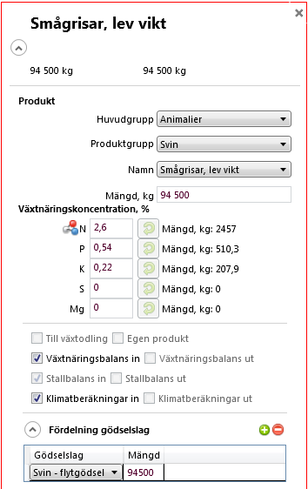
Vera instruktion: Fördela alla produkter på gödselslag 1
För att kunna titta på ett gödsel-slag i taget behöver du fördela produktmängden för varje produkt på det eller de gödselslag som den hör till under Produkter in och ut.
Längst ned på produktkortet väljer du gödselslag och anger den mängd av produkten som hör till det gödselslaget
Du kan lägga till flera rader om produkten ska fördelas på flera gödselslag
Ett exempel kan vara grovfoder som produkt in på mjölkgården och som äts av både mjölkkor på flytgödsel och kvigor på djupströ
Du anger den mängd grovfoder som mjölkkorna på flytgödsel äter under mängd Nöt – flytgödsel och den mängd kvigorna på djupströ äter under mängd Nöt - djupströ

Slide 38
Vera instruktion: Fördela alla produkter på gödselslag 2
Om gården bara har ett gödselslag kan du välja att fördela alla produkter på samma gödselslag
Klicka på Sätt gödselslag högst upp när du står på Produkter in eller ut och välj vilket gödselslag som är aktuellt. Då fördelas mängderna på både produkter in och ut på samma gödselslag.

Slide 39
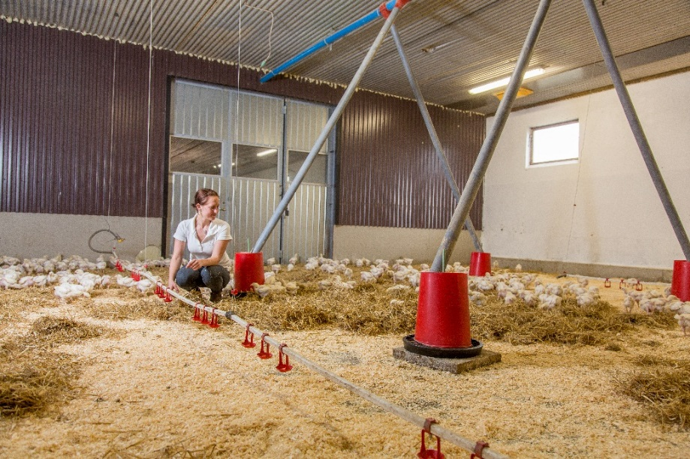
Vera instruktion: Stallbalansrapport
Skriv ut Stallbalansrapporten
Stallförlusterna för kväve dras bort innan differensen räknas ut
Näringsöverskottet hamnar i gödseln, den kallas differens i rapporten
Foto: Mårten Svensson

Slide 40
Vera instruktion: Stallbalansrapport - Fosforinnehållet ger spridningsarealen
Om du delar gödselns innehåll av fosfor med kravet på maximalt 22 kg fosfor per hektar kan spridningsarealen enligt SJVFS 2004:62 beräknas. Först har eventuellt införd eller bortförd gödsel lagts till eller dragits bort.
I beräkningen av spridningsareal finns all fosfor från djuren med, även den som hamnar på betesmarken.

Slide 41
Vera instruktion: Stallbalansrapport - Växtnäringsinnehåll i gödseln
Växtnäringsinnehållet i stallgödseln är beräknat utifrån stallbalansen.
Stallgödselmängd hämtas från schablonberäkningarna när näringsinnehållet i kg per ton ska räknas ut.
I stallbalansen räknar vi bara på näring i Produkter in och ut. Vi kan inte räkna ut mängden.

Slide 42
Vera instruktion: Stallbalansrapport - Tillförsel och bortförsel av näring

Slide 43
Vera instruktion: Stallbalansrapport - Gödselmängd att sprida
Gödselmängd att sprida är hämtad från schablon-beräkningarna
Om det finns någon införd eller bortförd gödsel kommer den också med i denna tabell

Slide 44
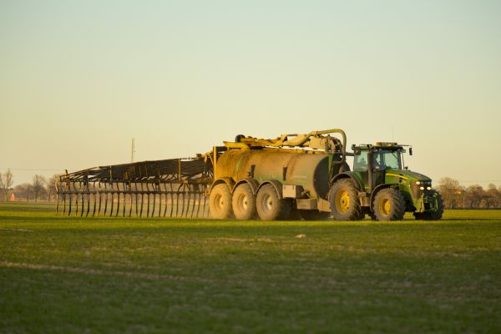
Frågor
Svara på frågorna i del 2 stallgödselberäkningar
Kontakta supporten om du har någon fråga!
Foto: Mårten Svensson

